Slide 1

История борьбы с пожарами в России от Императорского пожарного общества
Работу выполнил: обучающийся
отдела реабилитации МБУ ДО «ЦВО «Творчество» г. о. Самара,
Прохоркин Владислав
Самара, 2018

Slide 2

Создание Императорского Российского пожарного общества
14 июня 1892 года –создание Российского пожарного общества. С 8 июня 1901 года – это уже Императорское Российское пожарное общество.
Пожарное общество создавалось по инициативе активных деятелей России и положило начало духовному единению пожарных Российской империи.

Slide 3
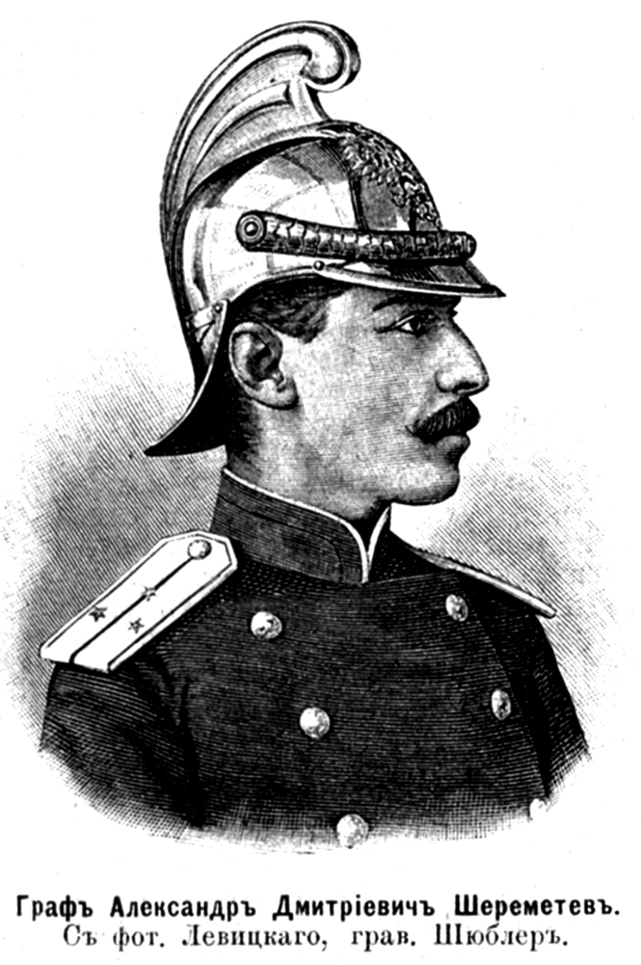
Создание Императорского Российского пожарного общества
В его задачи входило «изыскание, развитие мер предупреждения и пресечения пожарных бедствий».
Первым председателем Главного Совета ИРПО был избран граф А.Д. Шереметев.

Slide 4
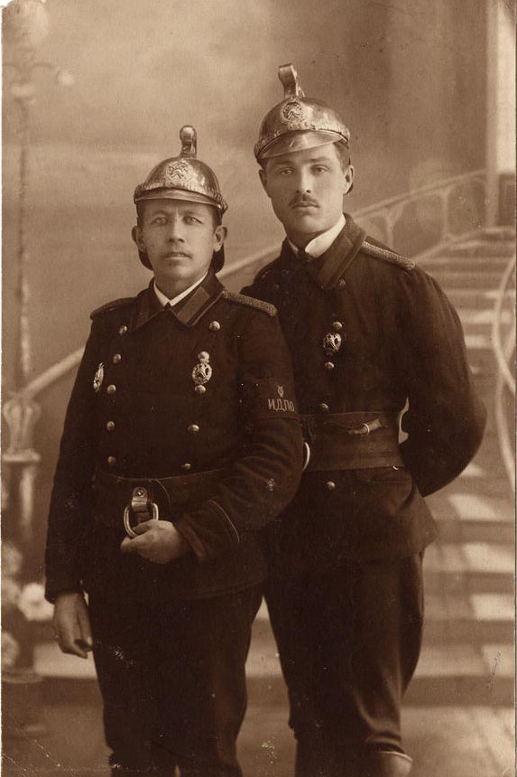
ИМПЕРАТОРСКОЕ РОССИЙСКОЕ ПОЖАРНОЕ ОБЩЕСТВО
Основными источниками финансирования Совета ИРПО и сети местных добровольных пожарных организаций являлись разовые взносы почетных членов, страховых компаний, денежные лотереи, продажа пожарной техники, трубоочистные работы и др.
На их содержание государство средств не выделяло.
В качестве морального поощрения и престижа меценаты награждались медалями, орденами, нагрудными знаками и другими «высочайшими» отличиями.

Slide 5

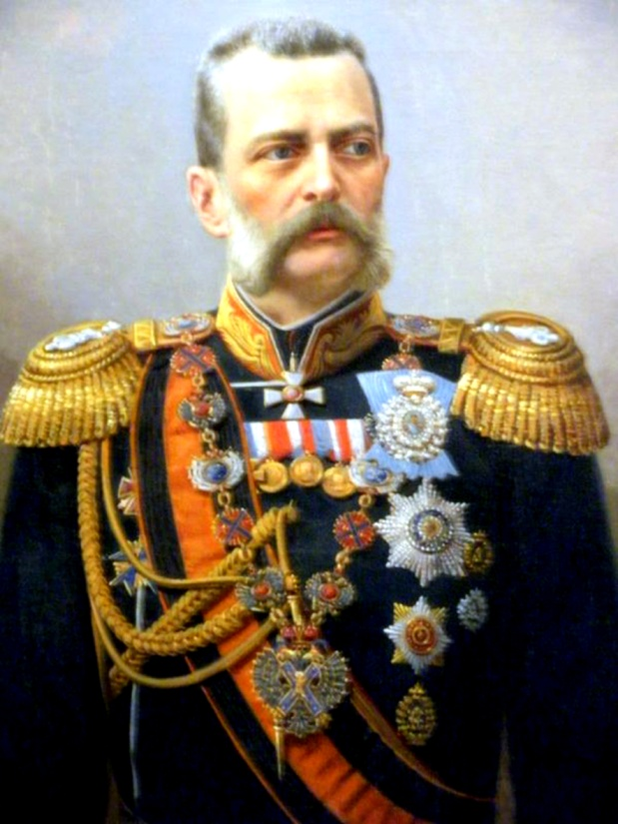
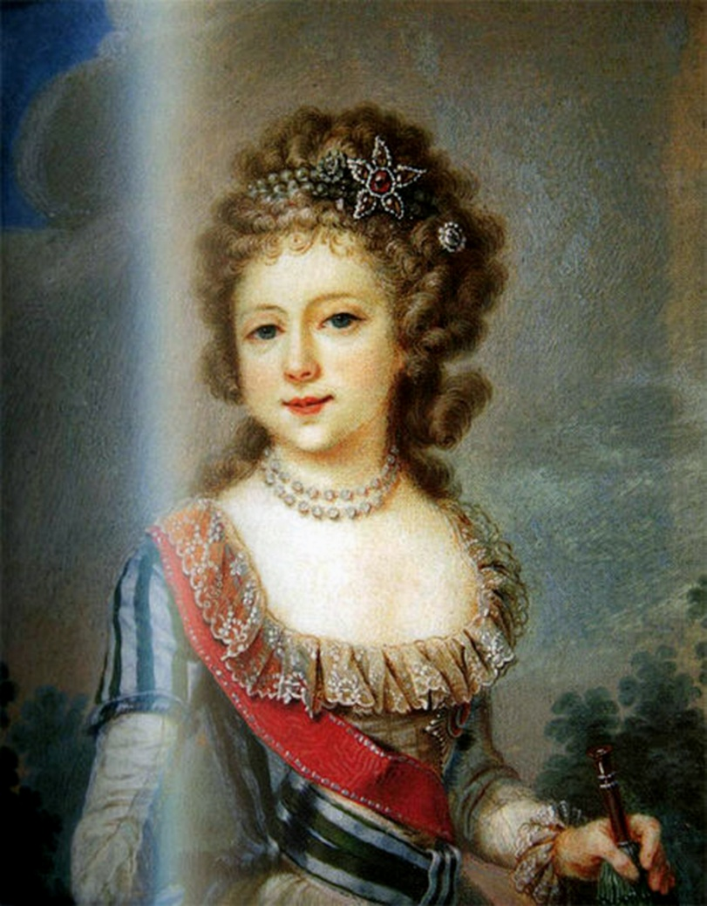
Почётные председатели Императорского Российского пожарного общества
Членами Пожарного общества, находящегося под покровительством особ дома Романовых, стремились стать состоятельные люди (именитые купцы, домовладельцы, торговый люд и чиновники). Для которых Советом Общества были установлены солидные членские взносы, вносимые на противопожарные цели. В качестве морального поощрения и престижа меценаты награждались медалями, орденами, нагрудными знаками и другими «высочайшими» отличиями. Люди дорожили и гордились своим членством в пожарном обществе.
Великий князь Владимир Александрович Романов
Великая княгиня Мария Павловна Романова

Slide 6
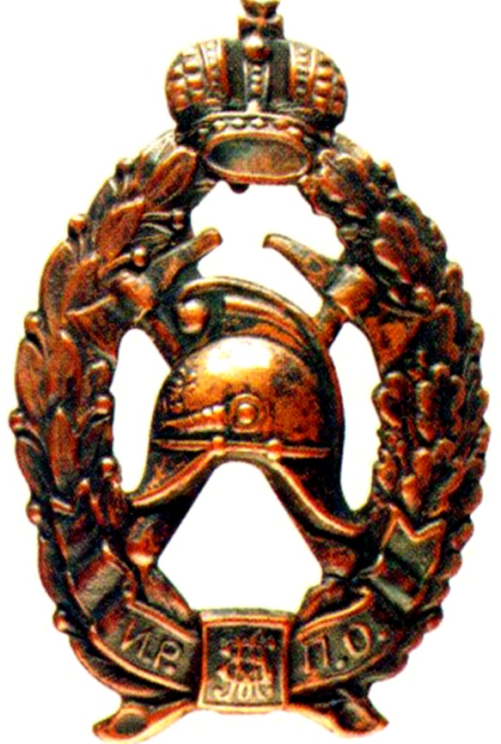
Золотой знак Императорского Российского пожарного общества
Утверждённый 8 июня 1901 года золотой отличительный знак Императорского Российского пожарного общества.
Золотой знак вручался почётным членам Императорского Российского пожарного общества.

Slide 7
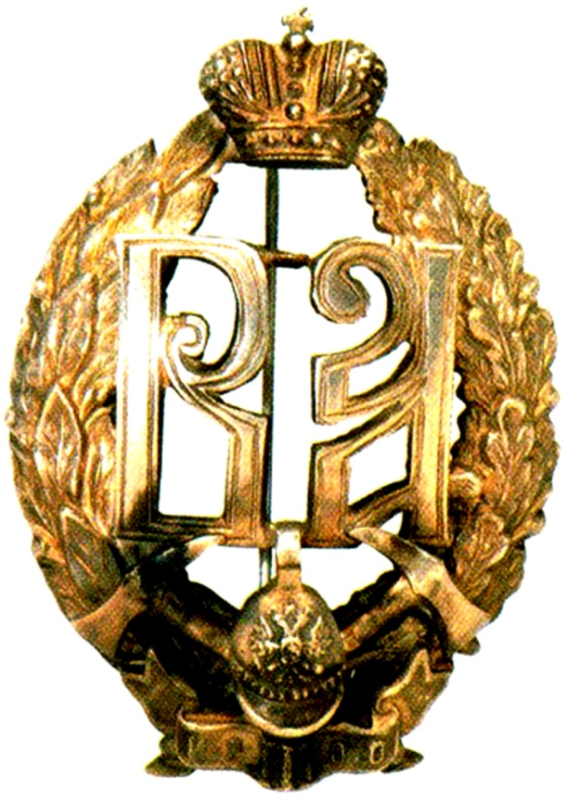
Золотой знак Императорского Российского пожарного общества
Утверждённый 8 июня 1901 года знак Императорского Российского пожарного общества с вензелем «В.А.» – Великого князя Владимира Александровича как шефа пожарных.
Награда ИРПО за отвагу на пожаре или беспорочную службу в городских вольных пожарных командах и дружинах.

Slide 8
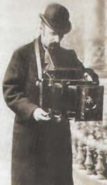
Карл Карлович Булла
Официальный фотограф Императорского Российского пожарного общества

Slide 9
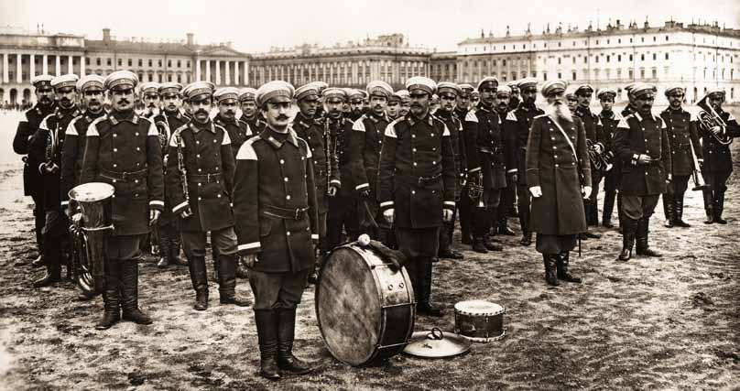
26 июня 1900 года, Марсово поле, духовой оркестр Санкт-Петербургской пожарной команды на смотре пожарных частей

Slide 10
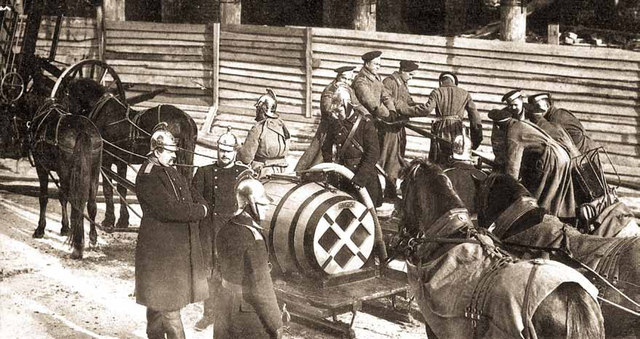
Начало XX века, город Санкт-Петербург, пожарные на тушении охваченного огнём строящегося дома Залемана

Slide 11
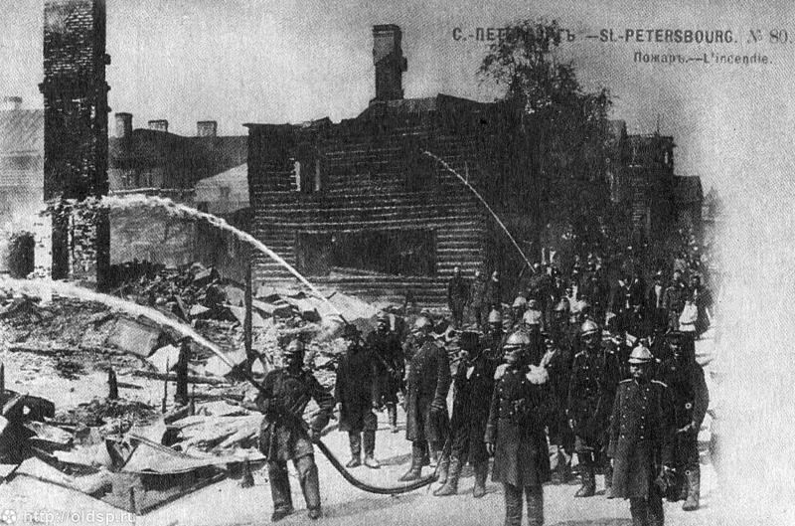
1902 год, Малая Охта, Санкт-Петербургский брандмайор М.А. Кириллов лично руководит тушением пожара

Slide 12
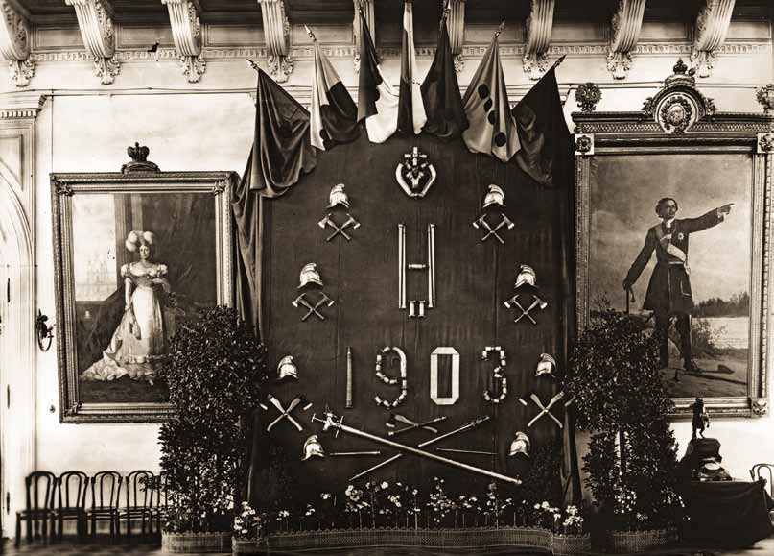
1903 год, щит, установленный в зале Санкт-Петербургской городской думы в честь 100-летия столичной пожарной команды

Slide 13
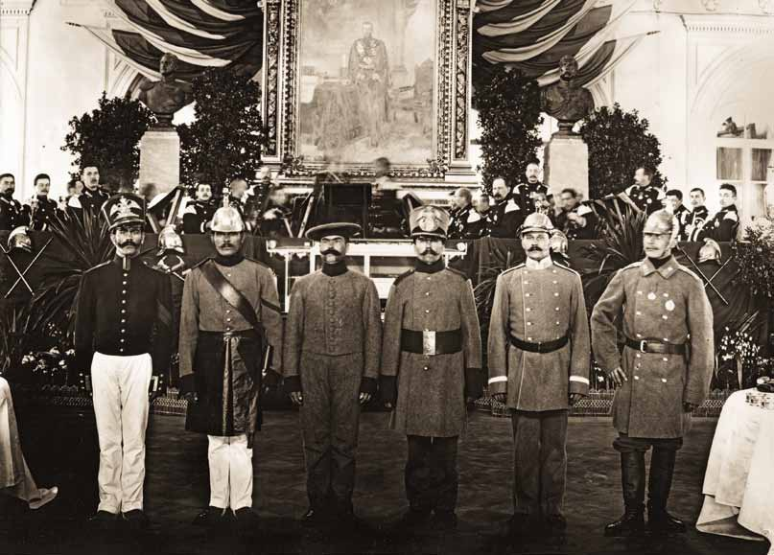
1903 год, показ коллекции исторических костюмов чинов столичной пожарной команды различных эпох на праздновании 100-летия пожарной команды Санкт Петербурга

Slide 14
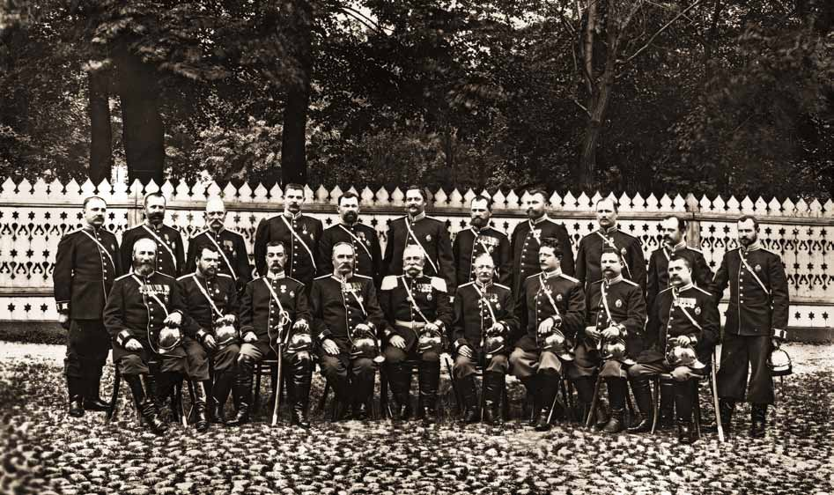
1903 год, брандмейстеры пожарных частей столичной пожарной команды в день празднования 100-летия пожарной команды Санкт-Петербурга

Slide 15
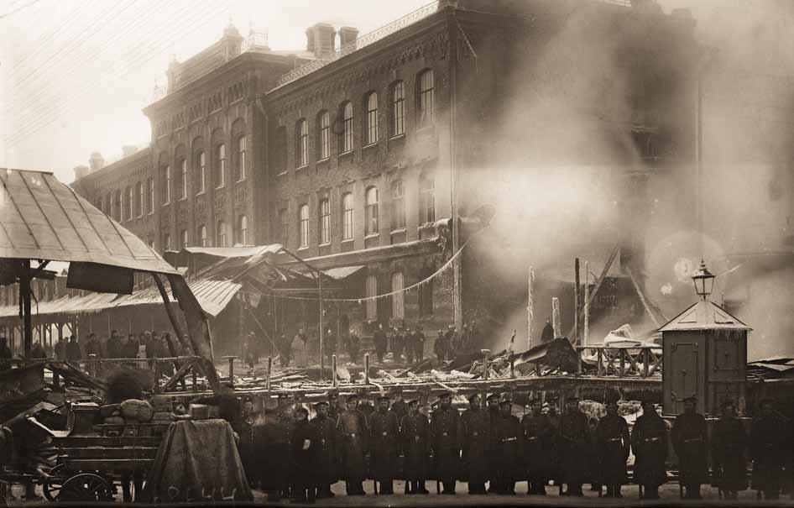
1907 год, город Санкт-Петербург, столичные пожарные при поддержке военных чинов (последние прибыли для охраны фабричного имущества) ведут борьбу с огнём, охватившим паркетную фабрику «Леров и Арендт»

Slide 16
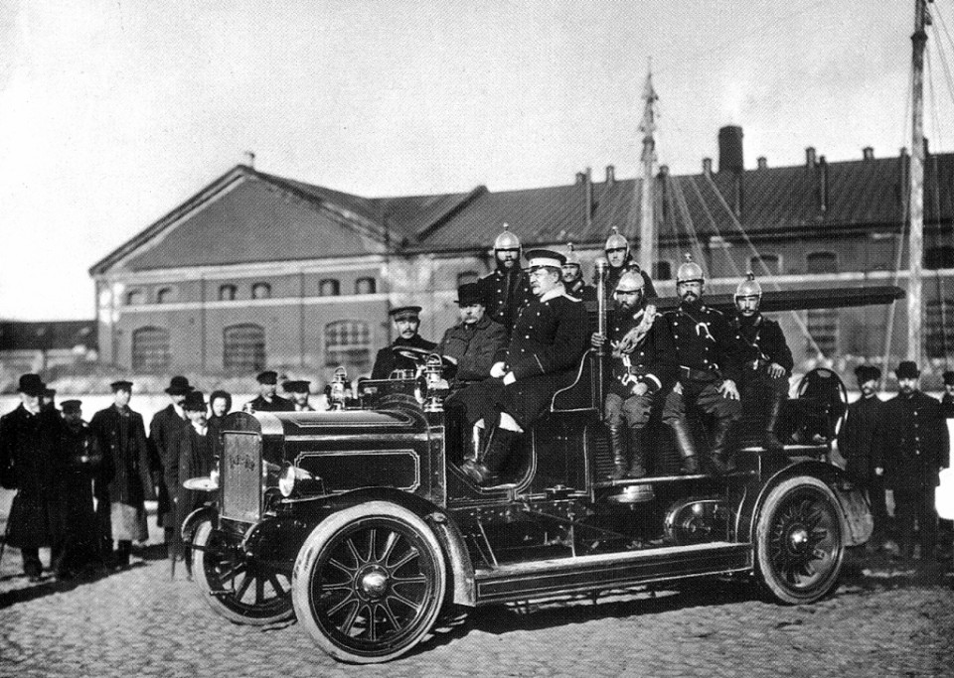
1911 год, город Санкт-Петербург, один из первых спецавтомобилей, поступивших на вооружение столичных пожарных

Slide 17
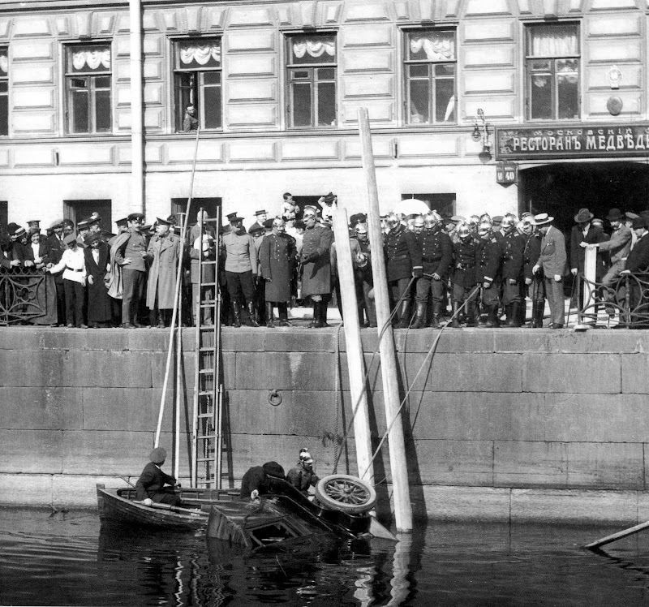
1913 год, столичные пожарные извлекают из воды упавший в реку автомобиль

Slide 18
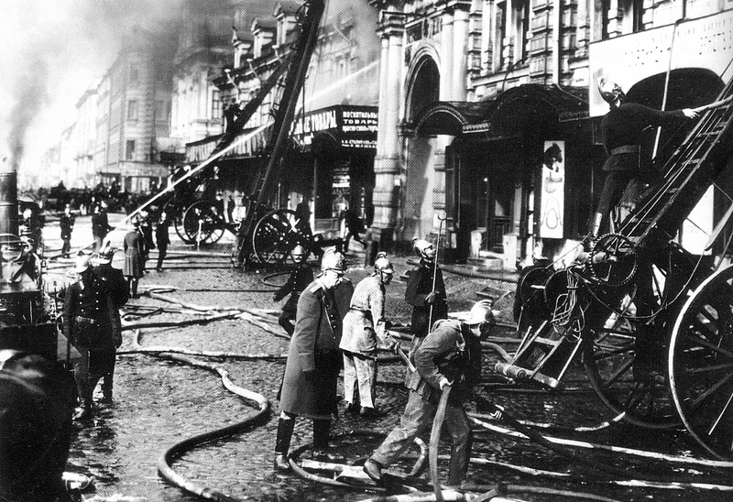
6 января 1914 года, столичные пожарные ведут борьбу с огнём, охватившим одно из изданий, стоящих на набережной Фонтанки

Slide 19
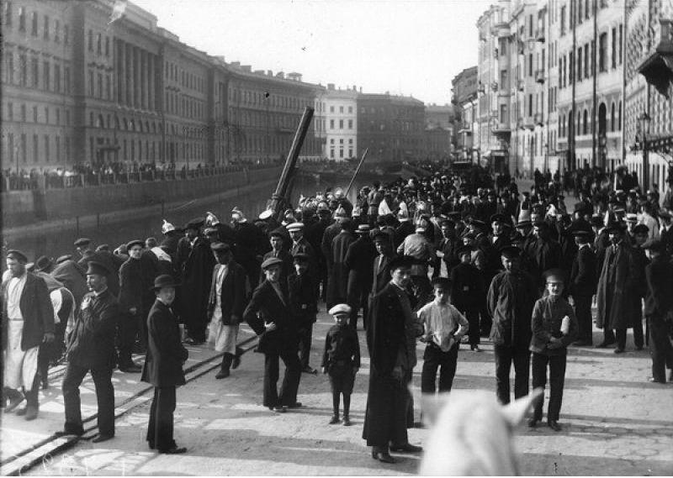
1916 год, Народная набережная города Петрограда, столичные пожарные извлекают очередной упавший сюда с проезжей части автомобиль

Slide 20
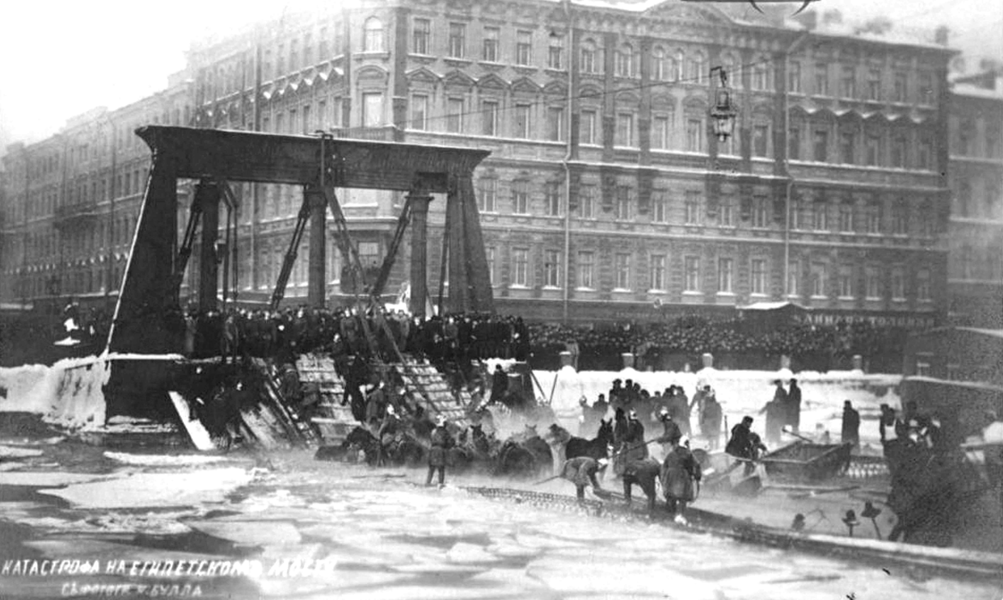
1905 год, Санкт-Петербург, катастрофа на Египетском мосту

Slide 21
СПАСИБО
ЗА
ВНИМАНИЕ!

